Slide 1
Графические изображения
Фисюра О.М. учитель черчения МОУ «Турочакская СОШ им. Я. И. Баляева

Slide 2
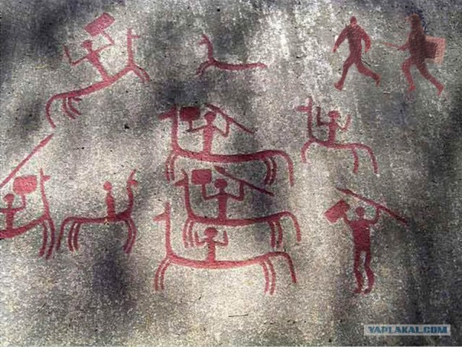
Изображения в древности
Человек всегда изображал окружающий его мир

Slide 3
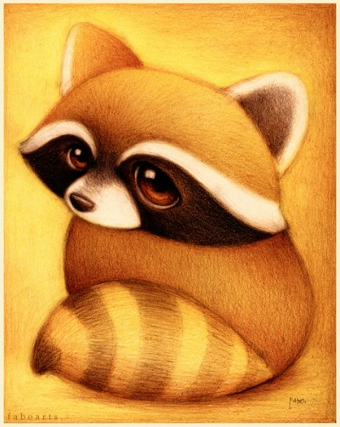
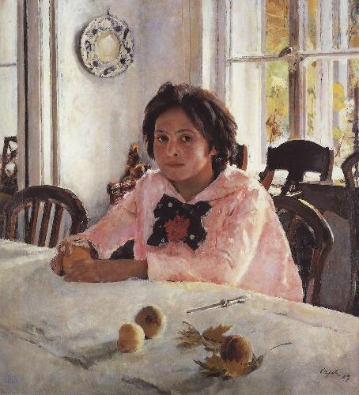

Виды изображений
рисунок
картина
фотография
Каково по-твоему их назначение?

Slide 4
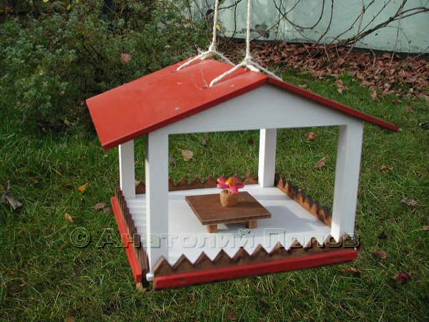
Можно ли изготовить предмет по его фотографии?
Что не понятно из фотографии?

Slide 5
Тема урока: Графические изображения
Их назначение: изготовление предмета
Информация на изображении: форма, размеры, детали, материалы, количество
Виды: чертёж, эскиз, технический рисунок

Slide 6
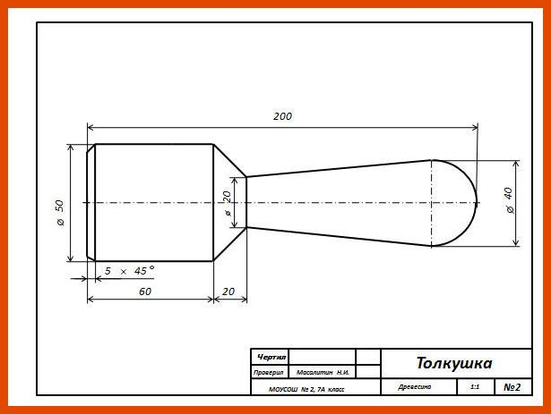
Чертёж детали
Это условное изображение предмета, выполненное специальными инструментами по определенным правилам с соблюдением масштаба

Slide 7
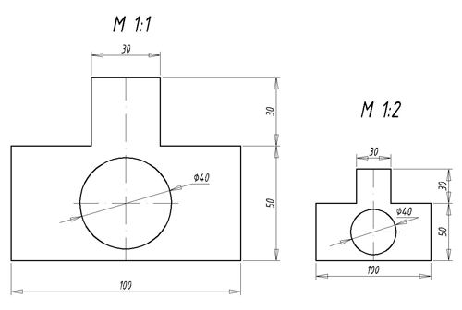
Масштаб
М1:1 в натуральную величину
М1:2 уменьшение в 2 раза
М2:1 увеличение в 2 раза
Это отношение размеров детали на чертеже к истинным размерам

Slide 8
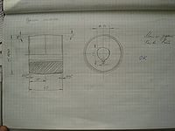
Эскиз
Это условное изображение предмета, выполненное от руки с соблюдением пропорций на глаз

Slide 9
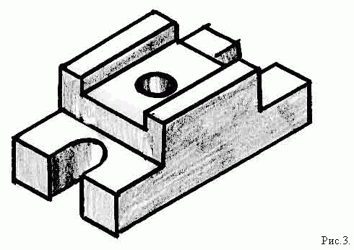
Технический рисунок
Это наглядное изображение предмета, выполненное от руки с соблюдением пропорций на глаз

Slide 10
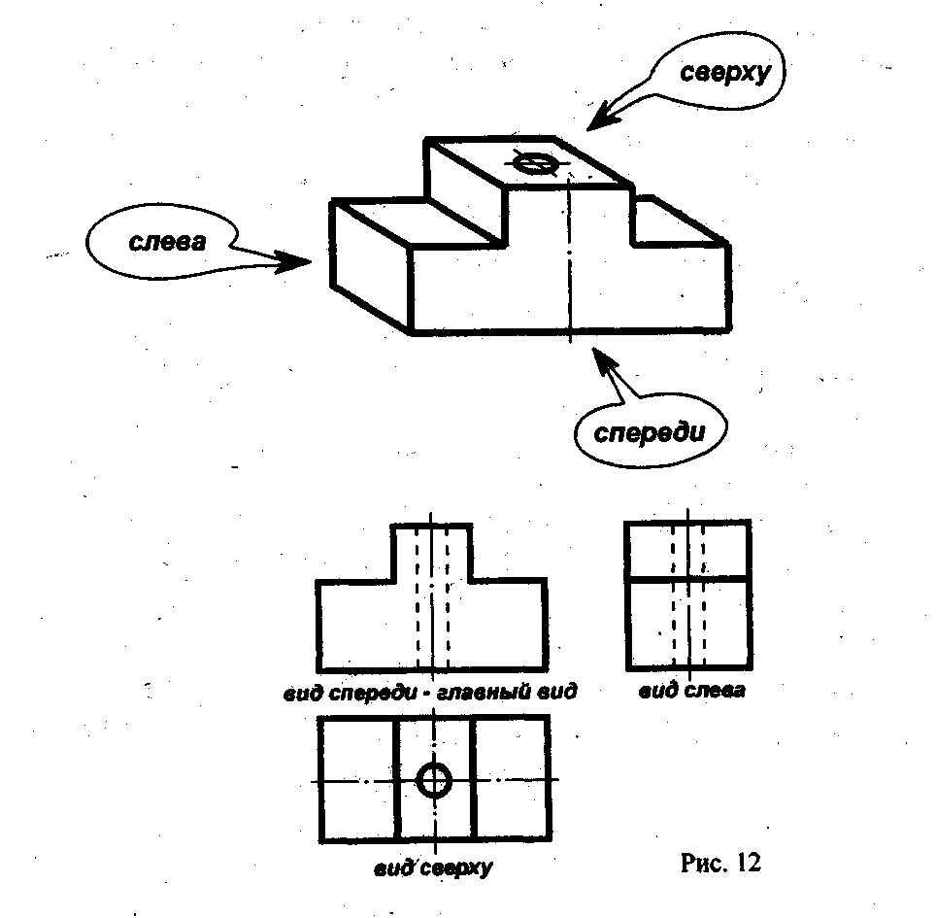
Правила выполнения эскиза

Slide 11
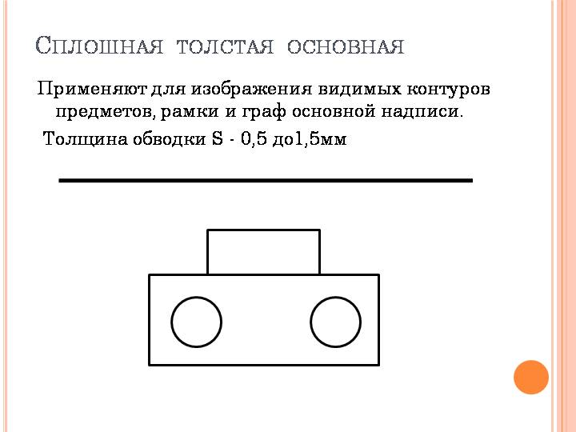
Линии чертежа (эскиза)

Slide 12
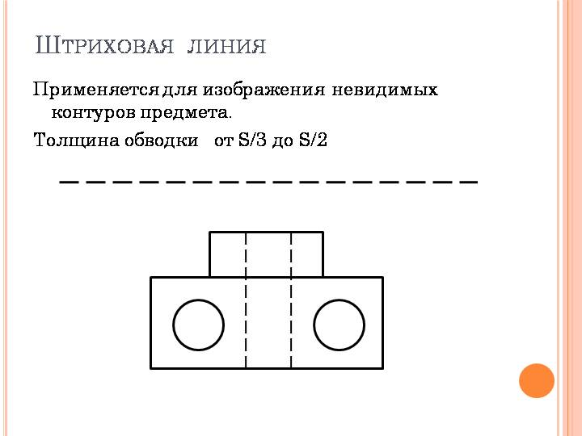

Slide 13
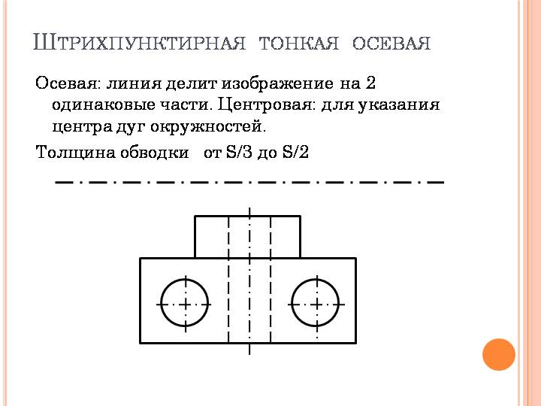

Slide 14
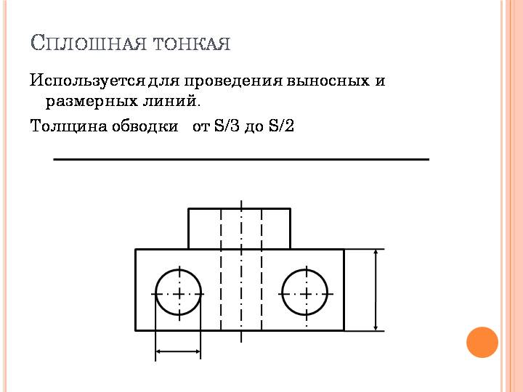

Slide 15
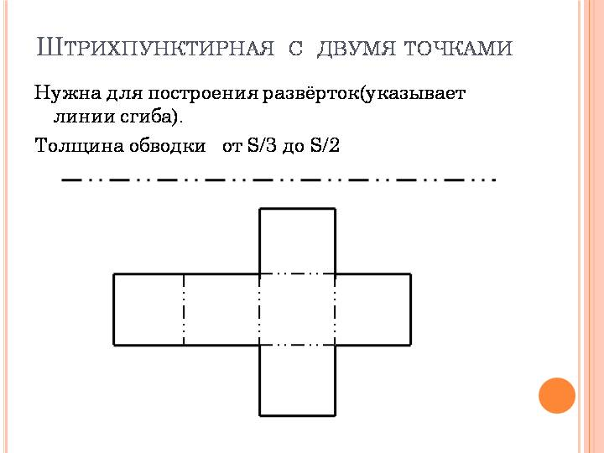

Slide 16
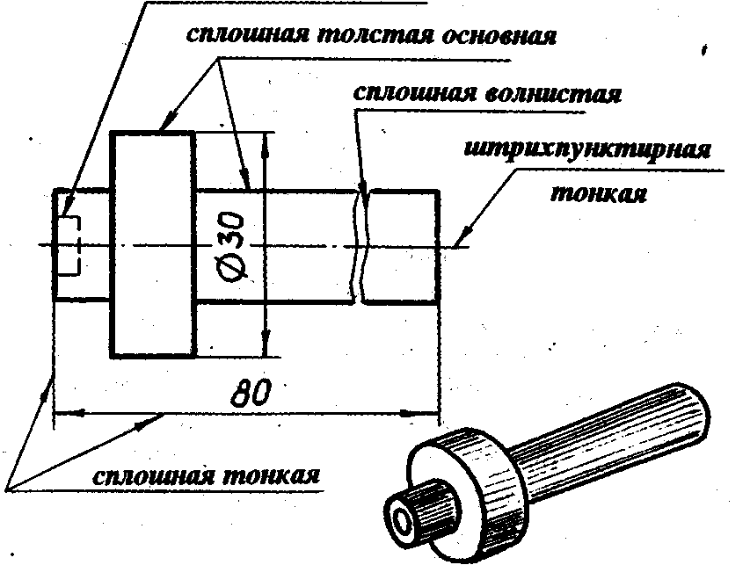
Использование линий чертежа

Slide 17
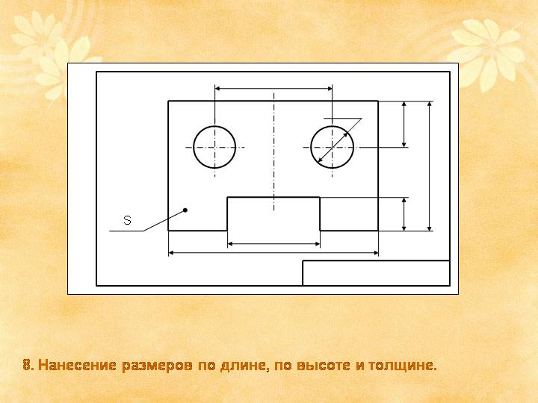

Slide 18
Постановка размеров
1.Размеры проставляются только в миллиметрах
2. Слово «миллиметр» не пишется ни в каком виде
3. Каждый размер проставляется только один раз
4. Размеры по возможности не проставляются внутри изображения детали
5. Размерные линии не должны пересекаться
6. Минимальное расстояние от сплошной толстой линии видимого контура детали до размерной линии должно быть не менее 10мм

Slide 19
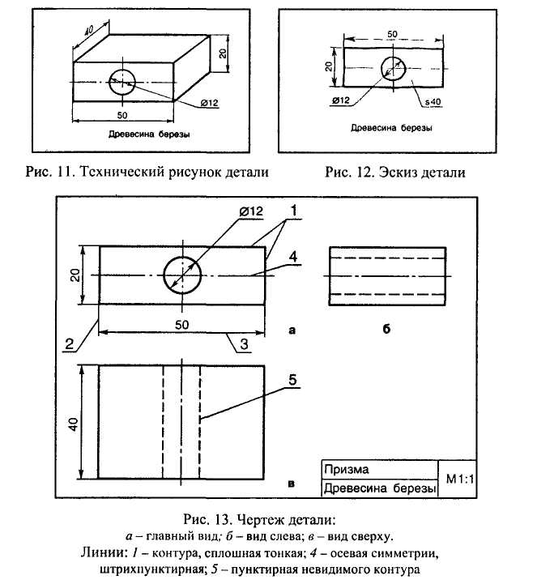
Чтение чертежа детали

Slide 20
Прочитать чертеж это значит определить
1.Название предмета
2.Материал для его изготовления
3.Количество
4.Форму предмета (какие и сколько видов дано, какая форма на каждом виде)
5.Габаритные размеры (длина, ширина, толщина)
6.Элементы детали (отверстия, скосы, канавки...), их форму, размеры и расположение в детали

Slide 21
Проверь себя
Какие графические изображения применяются в технике и для чего
Что такое эскиз
Назови линии чертежа
Какой вид на чертеже является главным и почему
В каких единицах проставляются размеры на чертежах
Что такое масштаб
Что значит прочитать чертеж
Смог ответить – получи отлично!

